Slide 1
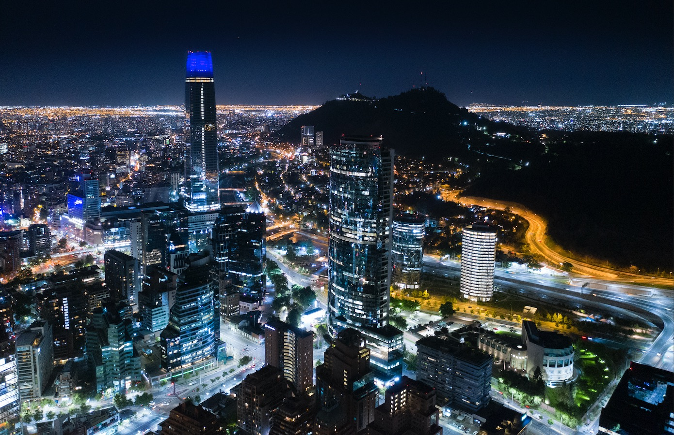
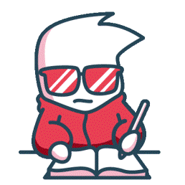
Objetivo: Reconocer la importancia del uso responsable de la energía eléctrica.
¿Cómo usar de manera responsable la
energía eléctrica?
En la sociedad de la que somos parte, hacer un buen uso de la energía eléctrica es cada vez más importante.
Para comenzar observa el siguiente video:
Aprendo TV – Ciencias Naturales 5º y 6º básico/Capitulo 1
https://www.youtube.com/watch?v=2uN5LtMYFZ4
Escribe el objetivo y título en tú cuaderno.

Slide 2
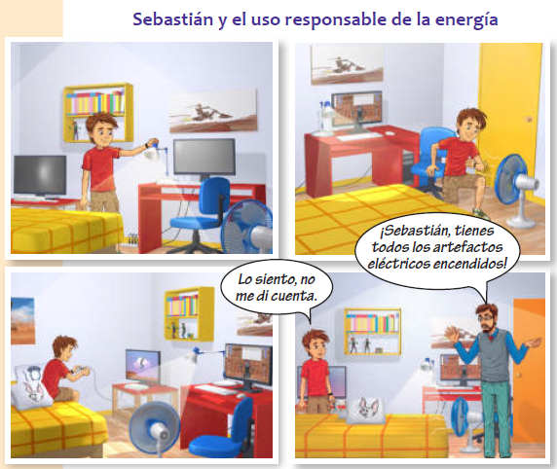

Analicen la siguiente situación:
Responde en tú cuaderno.
1.- Respecto del cuidado de la energía, ¿han presentado alguna vez una conducta similar a la de Sebastián? ¿A qué creen que se deba este tipo de conductas?
2.- ¿Qué debería hacer Sebastián para usar bien la energía eléctrica?

Slide 3
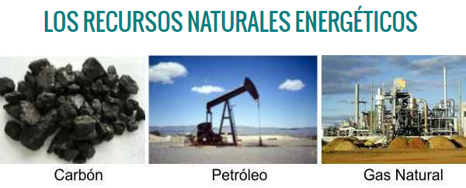
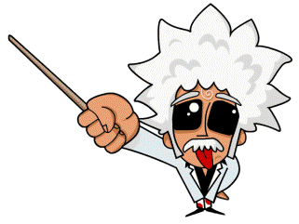
La energía eléctrica es fundamental en el mundo en que vivimos, ya que permite iluminar las calles por las noches y el funcionamiento de hospitales, puertos, colegios, el sistema de telecomunicaciones, entre otros. Es importante tener presente que los recursos a partir de los que se obtiene energía eléctrica no son ilimitados. Por esta razón, algunos de ellos son denominados recursos energéticos no renovables, como el carbón, el gas natural o el petróleo, en cuyo uso se emiten contaminantes a la atmósfera.
Por estos motivos, es fundamental utilizar responsablemente la energía eléctrica.
Sólo leer
RECUERDA: Los recursos energéticos no renovables corresponden a aquellos cuya rapidez de consumo es mayor a su capacidad de renovación. Por esta razón, llegará un momento en que recursos como el petróleo se agotarán.

Slide 4
A continuación, se mencionan algunas acciones que te permitirán ahorrar energía eléctrica y, con ello, contribuir al cuidado del medioambiente.
Desconecta los artefactos eléctricos que no estés usando. Haz lo mismo con los cargadores de celular, computador o tablet, ya que estos consumen energía eléctrica mientras se encuentran enchufados.
Durante el día, abre las cortinas de tu casa. De esta manera, permitirás el ingreso de luz natural y evitarás el uso de lámparas y luces artificiales.
Apaga todos los artefactos y luces que no estés empleando.
No abras la puerta del refrigerador si no estás seguro de qué alimento vas a sacar de él. Cada vez que se abre la puerta del refrigerador, este requiere emplear más energía para su funcionamiento.
Sugiere a tus padres y familiares que prefieran el uso de las ampolletas de bajo consumo de energía eléctrica, y que antes de elegir un aparato eléctrico, se fijen en su etiqueta de eficiencia energética. (para más información lee con atención la siguiente diapositiva)
Escribe todo en tú cuaderno de ciencias.

Slide 5
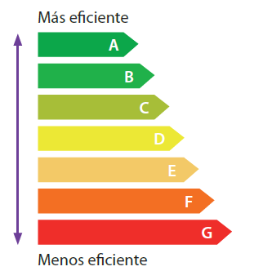
Un aparato es más eficiente respecto de otro si al realizar tareas similares, como enfriar o cocinar un alimento, emplea menos energía. Para dar cuenta de lo anterior, los aparatos más eficientes se clasifican con la letra A, y de ahí descienden gradualmente en eficiencia, hasta llegar a la letra G, que indica aquellos que son menos eficientes.
¿Has visto esta simbología en algún electrodoméstico de tu hogar?
Busca alguno e identifica que tan eficiente es.
(anótalo en tu cuaderno)

Slide 6
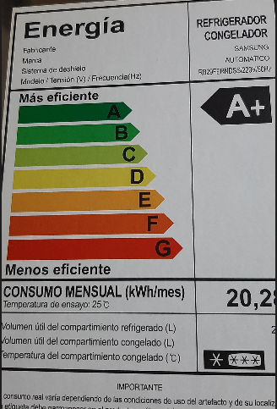
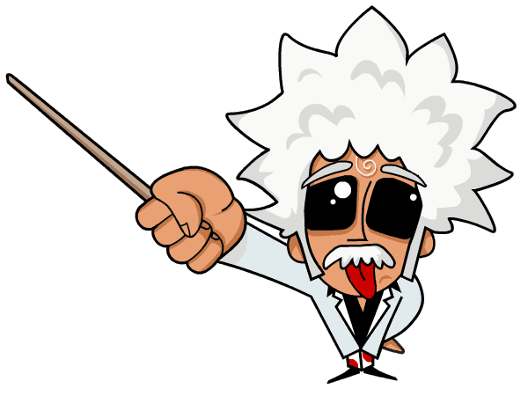
Observa lo siguiente:
Eso quiere decir que es muy eficiente, que realiza la misma función que otros refrigeradores pero emplea menos energía.
(A+, A++ y A+++: identifican a los electrodomésticos con la máxima eficiencia energética)

Slide 7



Observa los siguientes videos.
¿Qué es la Eficiencia Energética? 1
https://youtu.be/MD4v_DVTQVA
¿Qué es la Eficiencia Energética? 2
https://youtu.be/_12eVyvbFCI

Slide 8
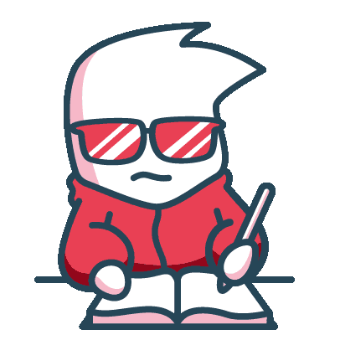

Responde en tú cuaderno.
1.- Mencionen, a lo menos dos ejemplos que pongan en evidencia la importancia de la energía eléctrica en el mundo actual.
2.- Imaginen que, de un momento a otro, el ser humano deja de disponer de la energía eléctrica. ¿Qué consecuencias traería este hecho para nuestra forma de vida?
2. ¿De qué forma se relaciona el uso responsable de la energía eléctrica con el cuidado del medioambiente? ¿Qué acciones pueden realizar para ahorrar energía eléctrica?
No es necesario que me mandes las respuestas, déjalas en tú cuaderno, te servirán para la evaluación que se realizará a fin de mes.

